Slide 1

ԱՌԱՋԸՆԹԱՑ ԱՐԴՅՈՒՆԱՎԵՏ ԳԻՏՈՒԹՅԱՄԲ 2026
Առաջադեմ նյութերի հենքով միկրո/նանո-էլեկտրամեխանիկական համակարգերի (ՄԷՄՀ/ՆէՄՀ) նախագծում և պատրաստում
Մկրտիչ Երանոսյան
ՔՖԻ “Նանոգիտության և տեխնոլոգիաների նորարարական կենտրոն” գիտահետազոտական լաբորատորիայի վարիչ։
ԵՊՀ կոնդենսացված վիճակի ֆիզիկայի գիտական կենտրոնի ավագ գիտաշխատող
ԵՊՀ կոնդենսացված վիճակի ֆիզիկայի ամբիոնի դասախոս
ԴԻԼԻՋԱՆ 2026

Slide 2
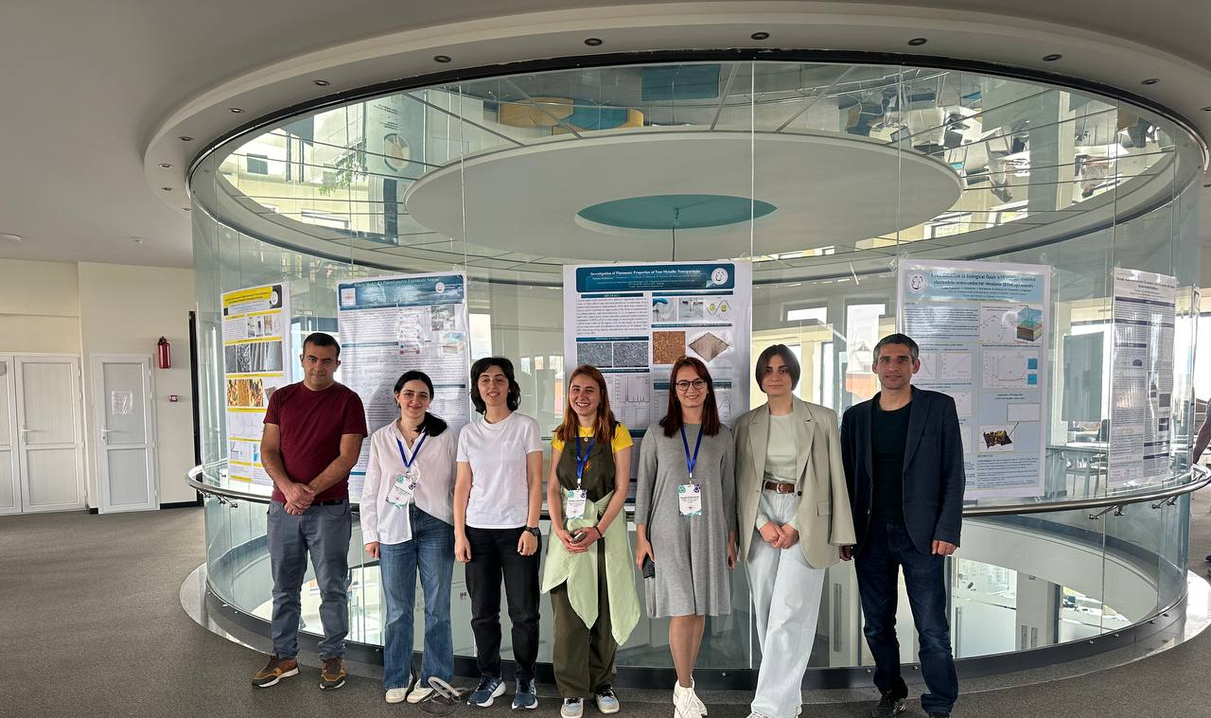
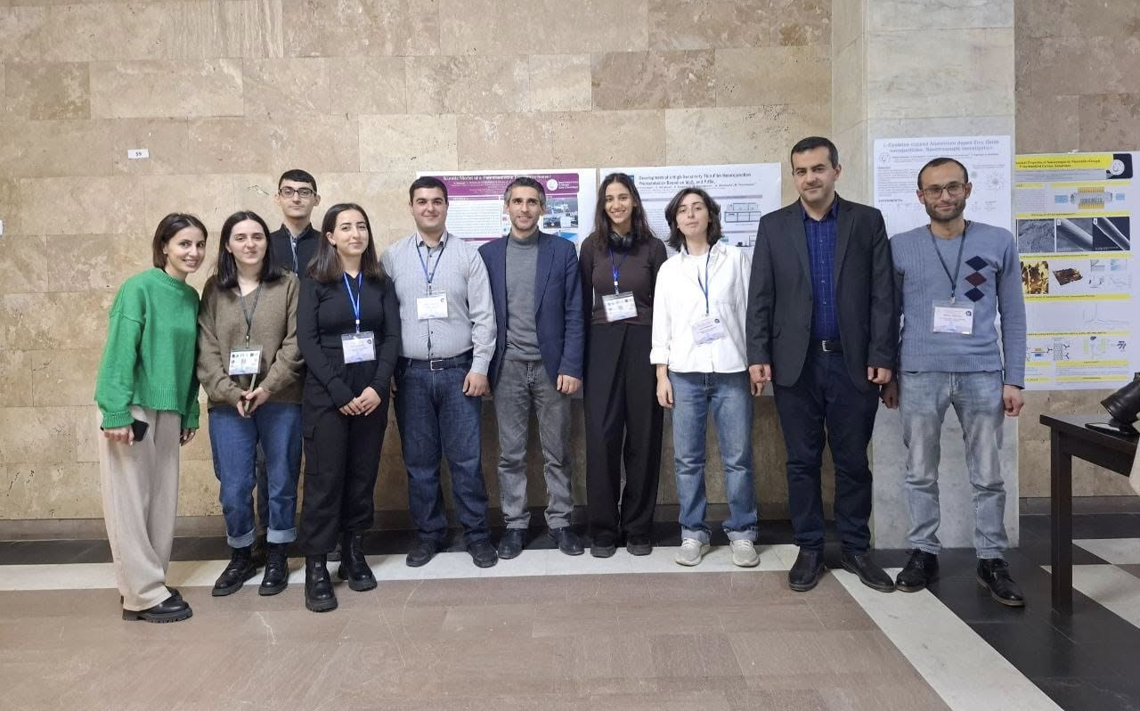
Մեր լաբորատորիան
ՆՏՆ կենտրոնի աշխատակիցների ընդհանուր թիվը 23 է, որից
2-ը մինչև 40 տարեկան գիտաշխատողներ են,
8-ը մինչև 30 տարեկան երիտասարդ գիտաշխատողներ,
2-ը մագիստրատուրայի ուսանողներ,
4-ը բակալավրիատի ուսանողներ,
2-ը ավագ ճարտարագետներ
1-ը ավագ գիտաշխատող

Slide 3
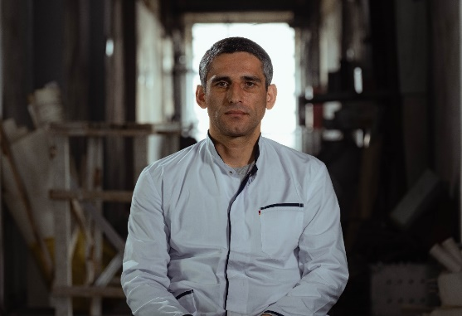
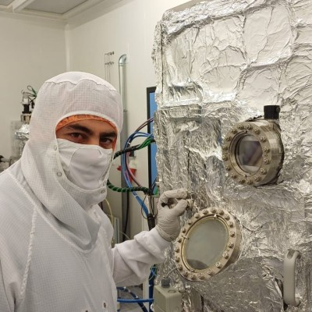
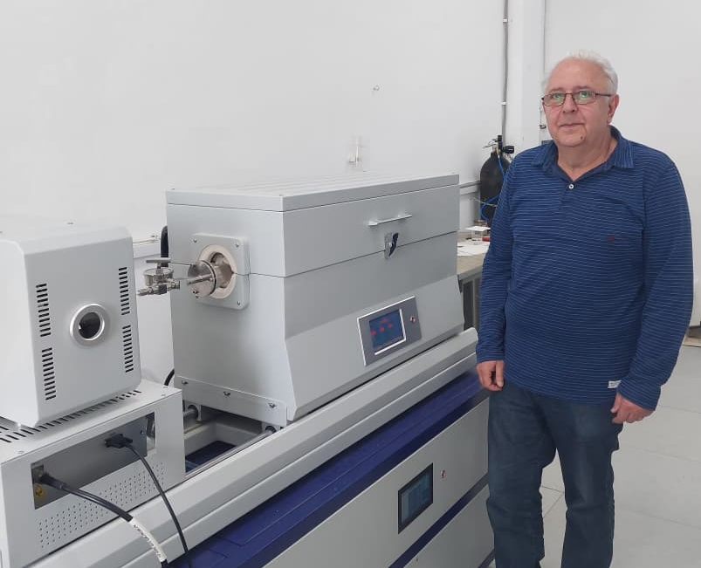
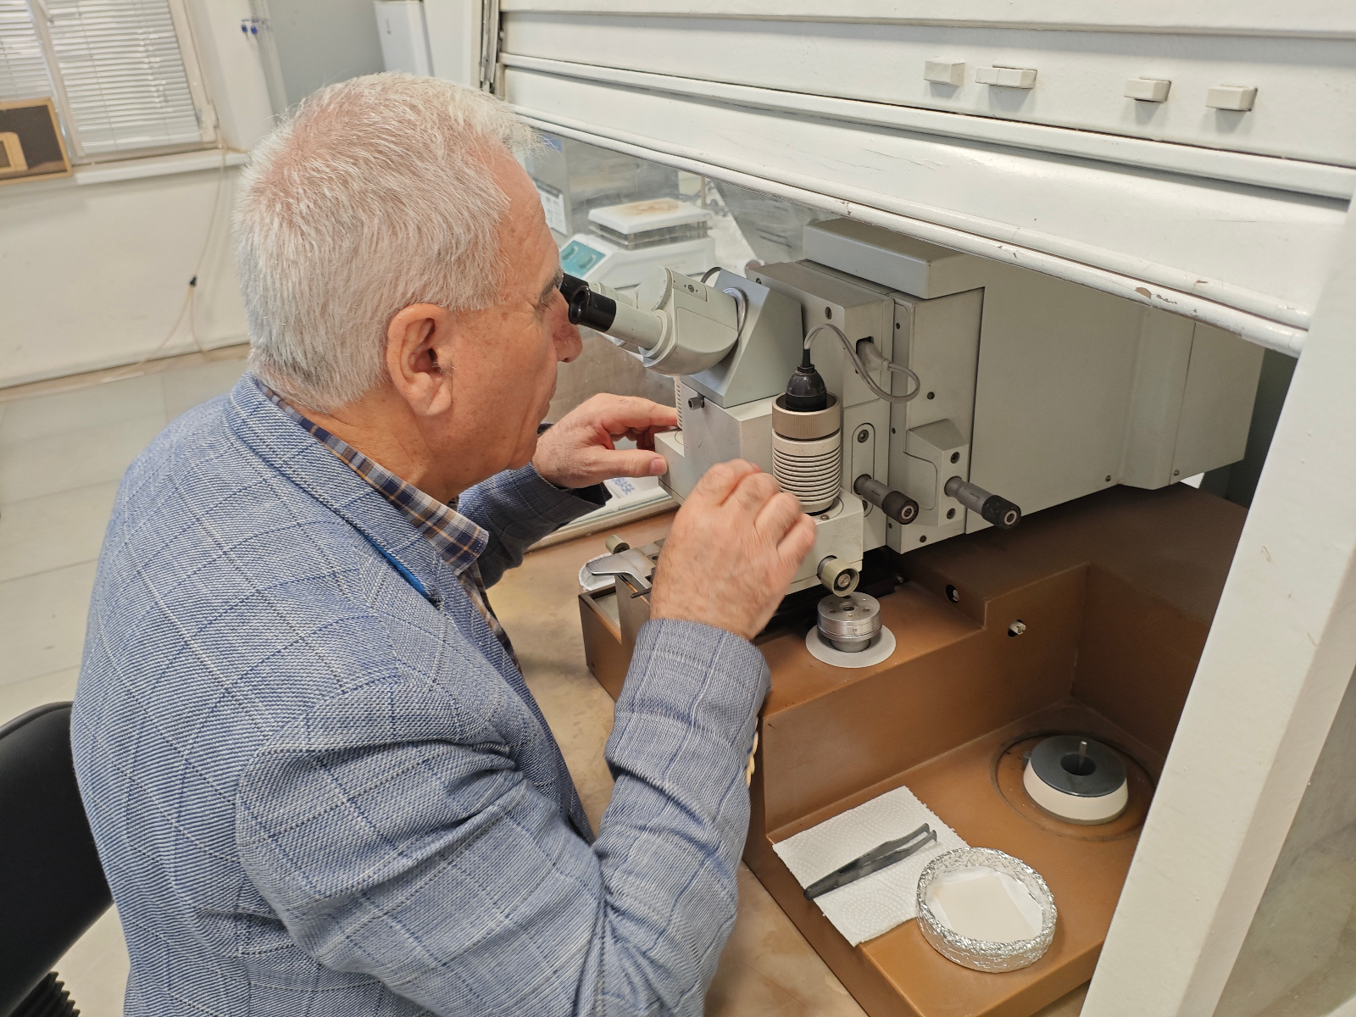
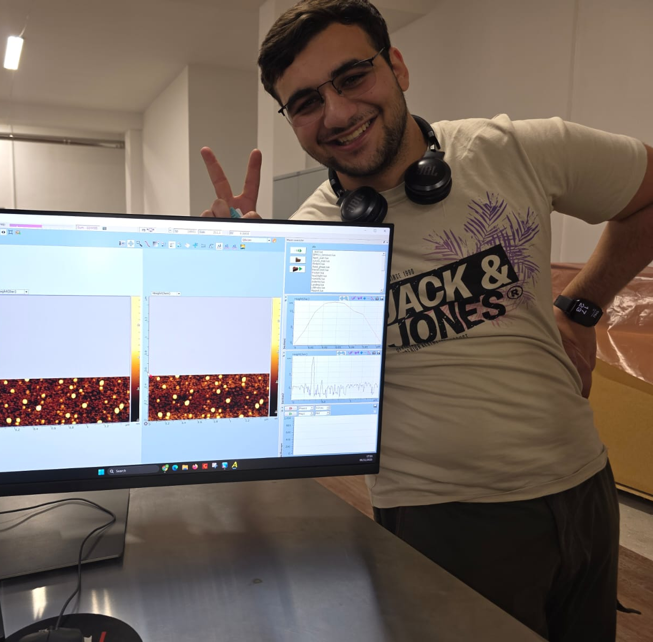
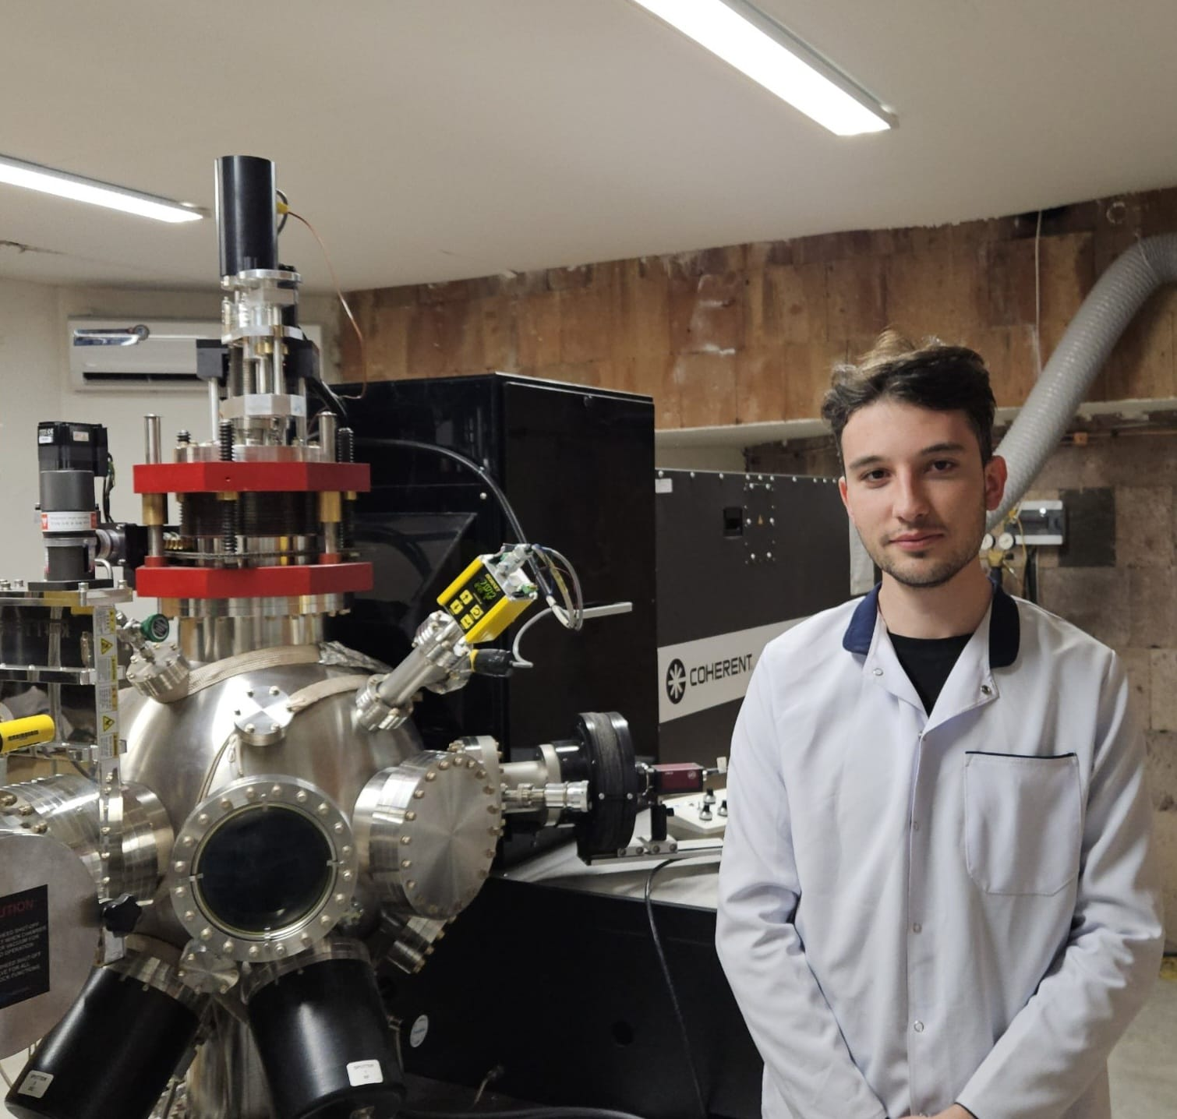
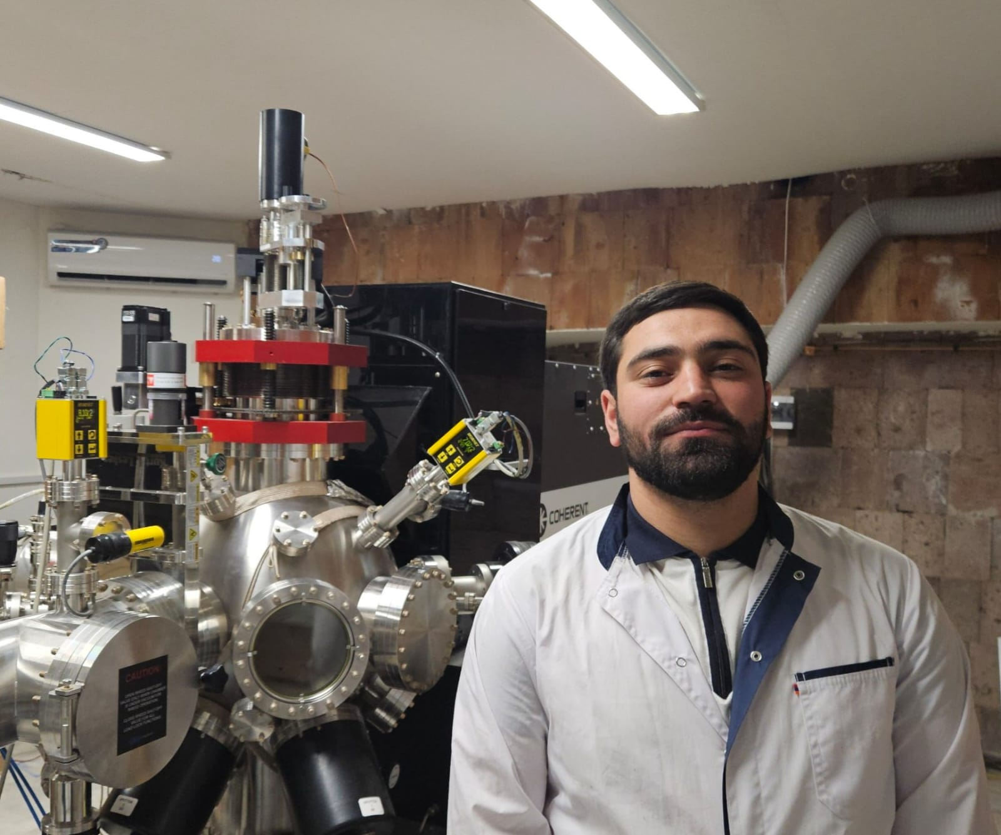
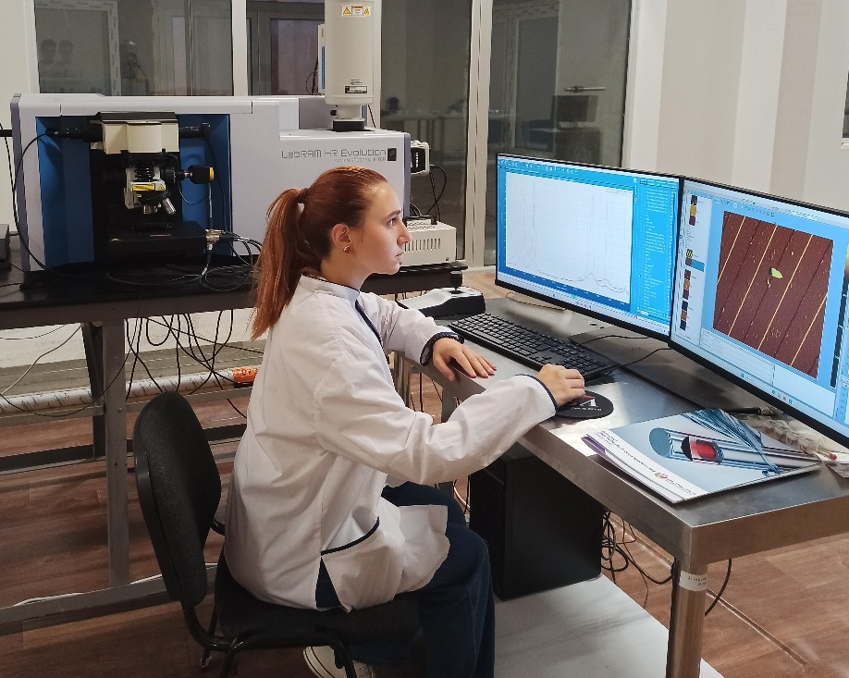
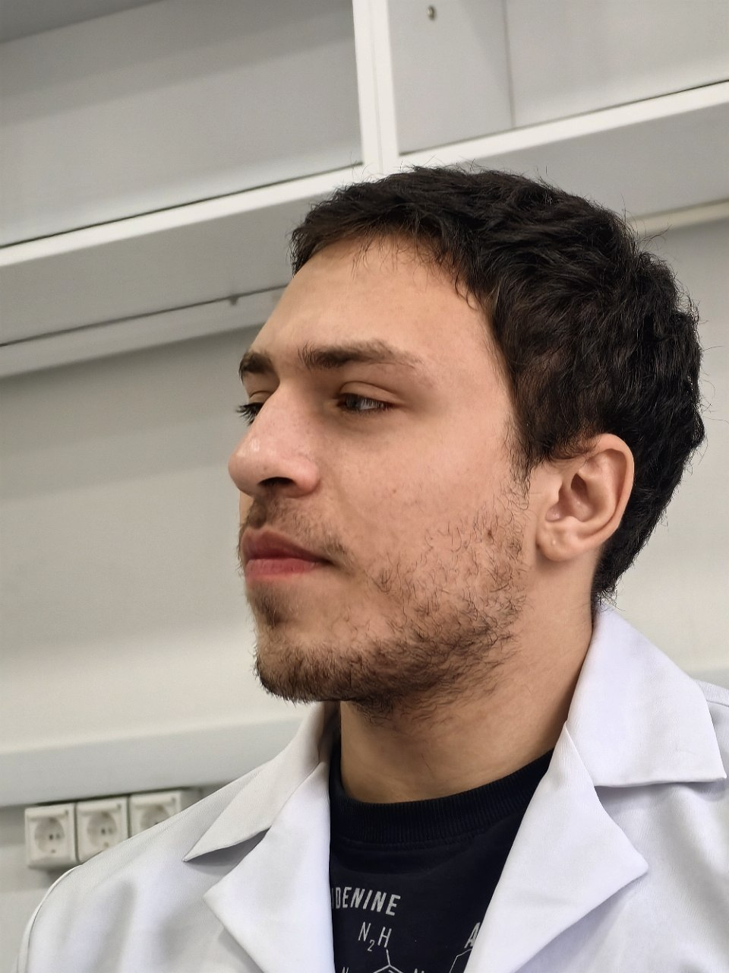
Mkrtich Yeranosyan
Avetis Simonyan PhD
Armen Petrosyan PhD
Mkrtich Asatryan
Head of Laboratory PhD
Razmik Navoyan
Erik Vahanyan
Hayk Hovhannisyan
Heriqnaz Asatryan
Aram Qerobyan

Slide 4
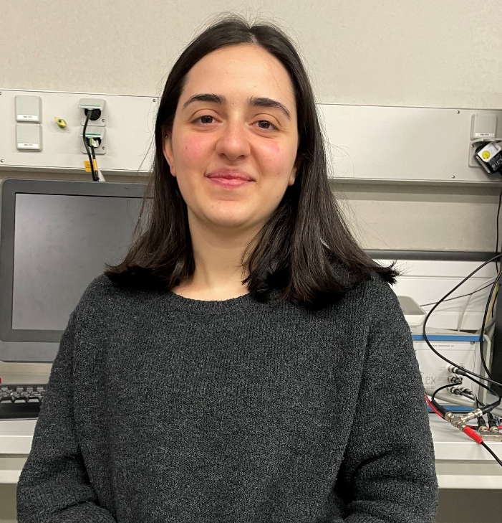
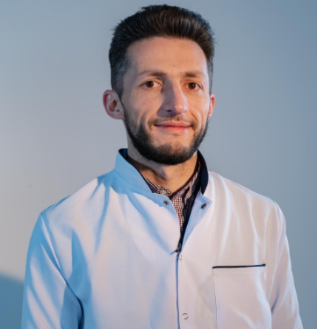
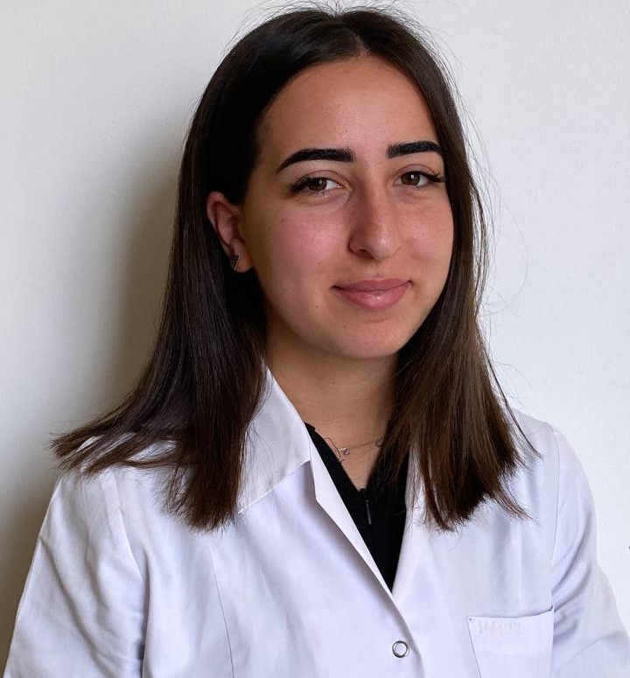
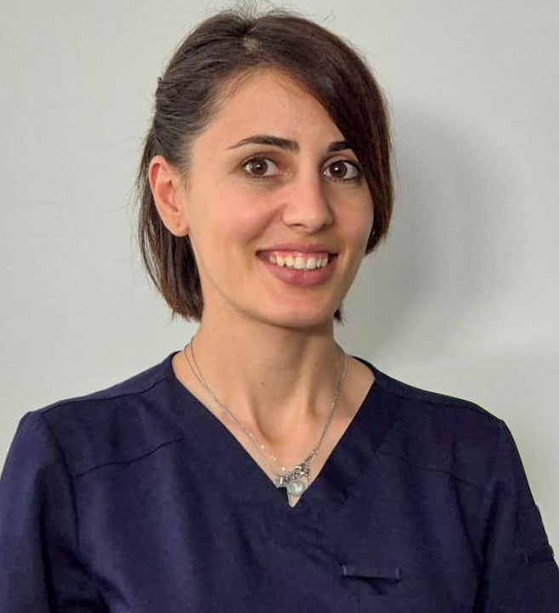
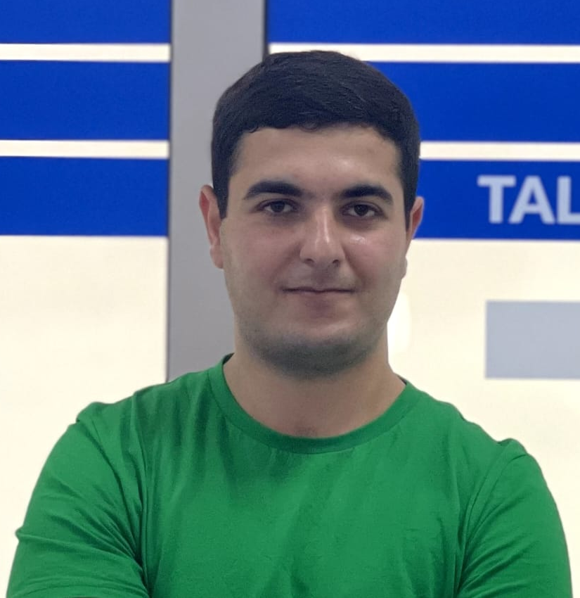
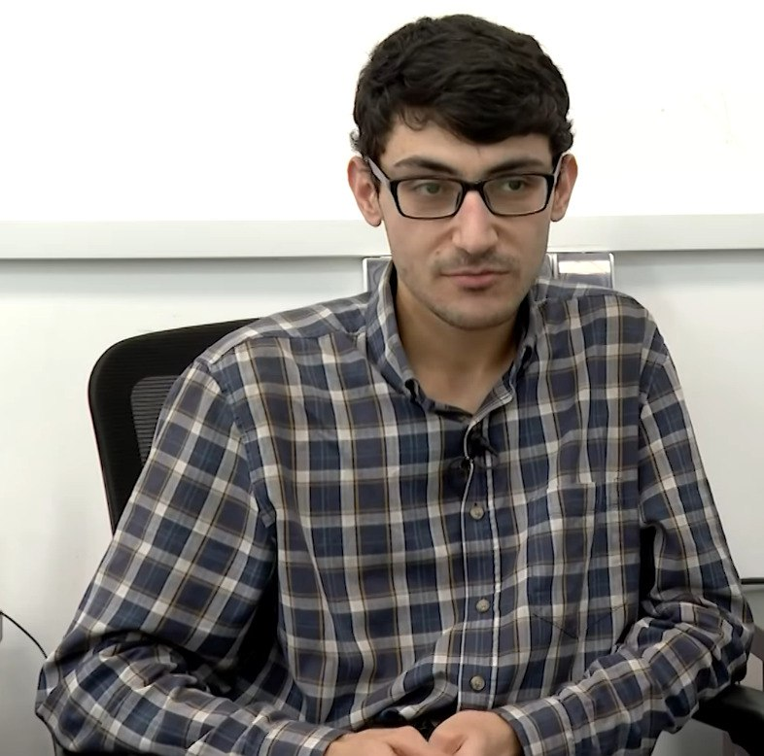
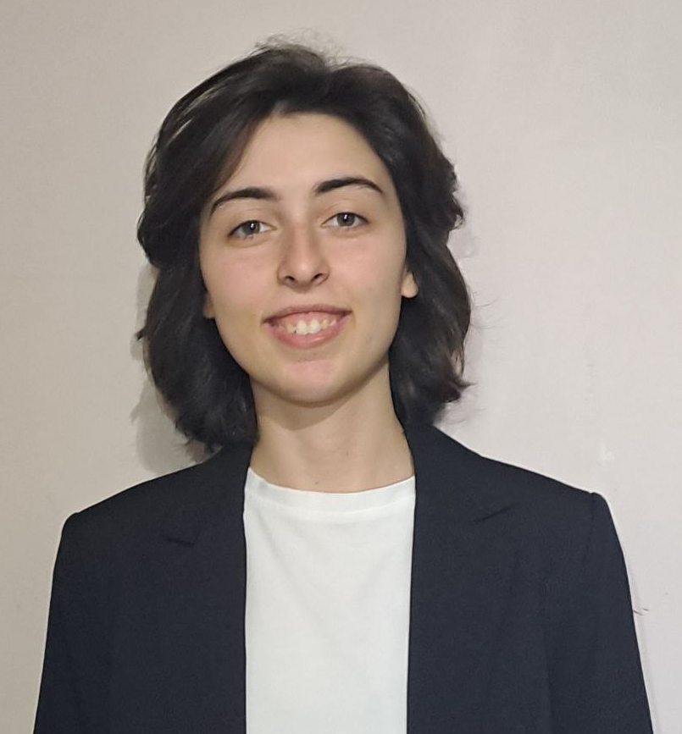
Rsearch group of Nano-Biocensorics
Astghik
PhD student (Chemistry) Local Coordinator
Vardan
PhD candidate (Chemistry)
Research Mentor
Diana
BSc student (Biochemistry)
Laboratory assistant
Lusine
PhD student (Biology)
Laboratory experimentalist
Derenik
MCs student (Radiophysics)
Device engineer-technician
Karen
PhD student (Physics)
Theoretical modelling
Nelli
MSc student (Data Science)
Data analyst

Slide 5
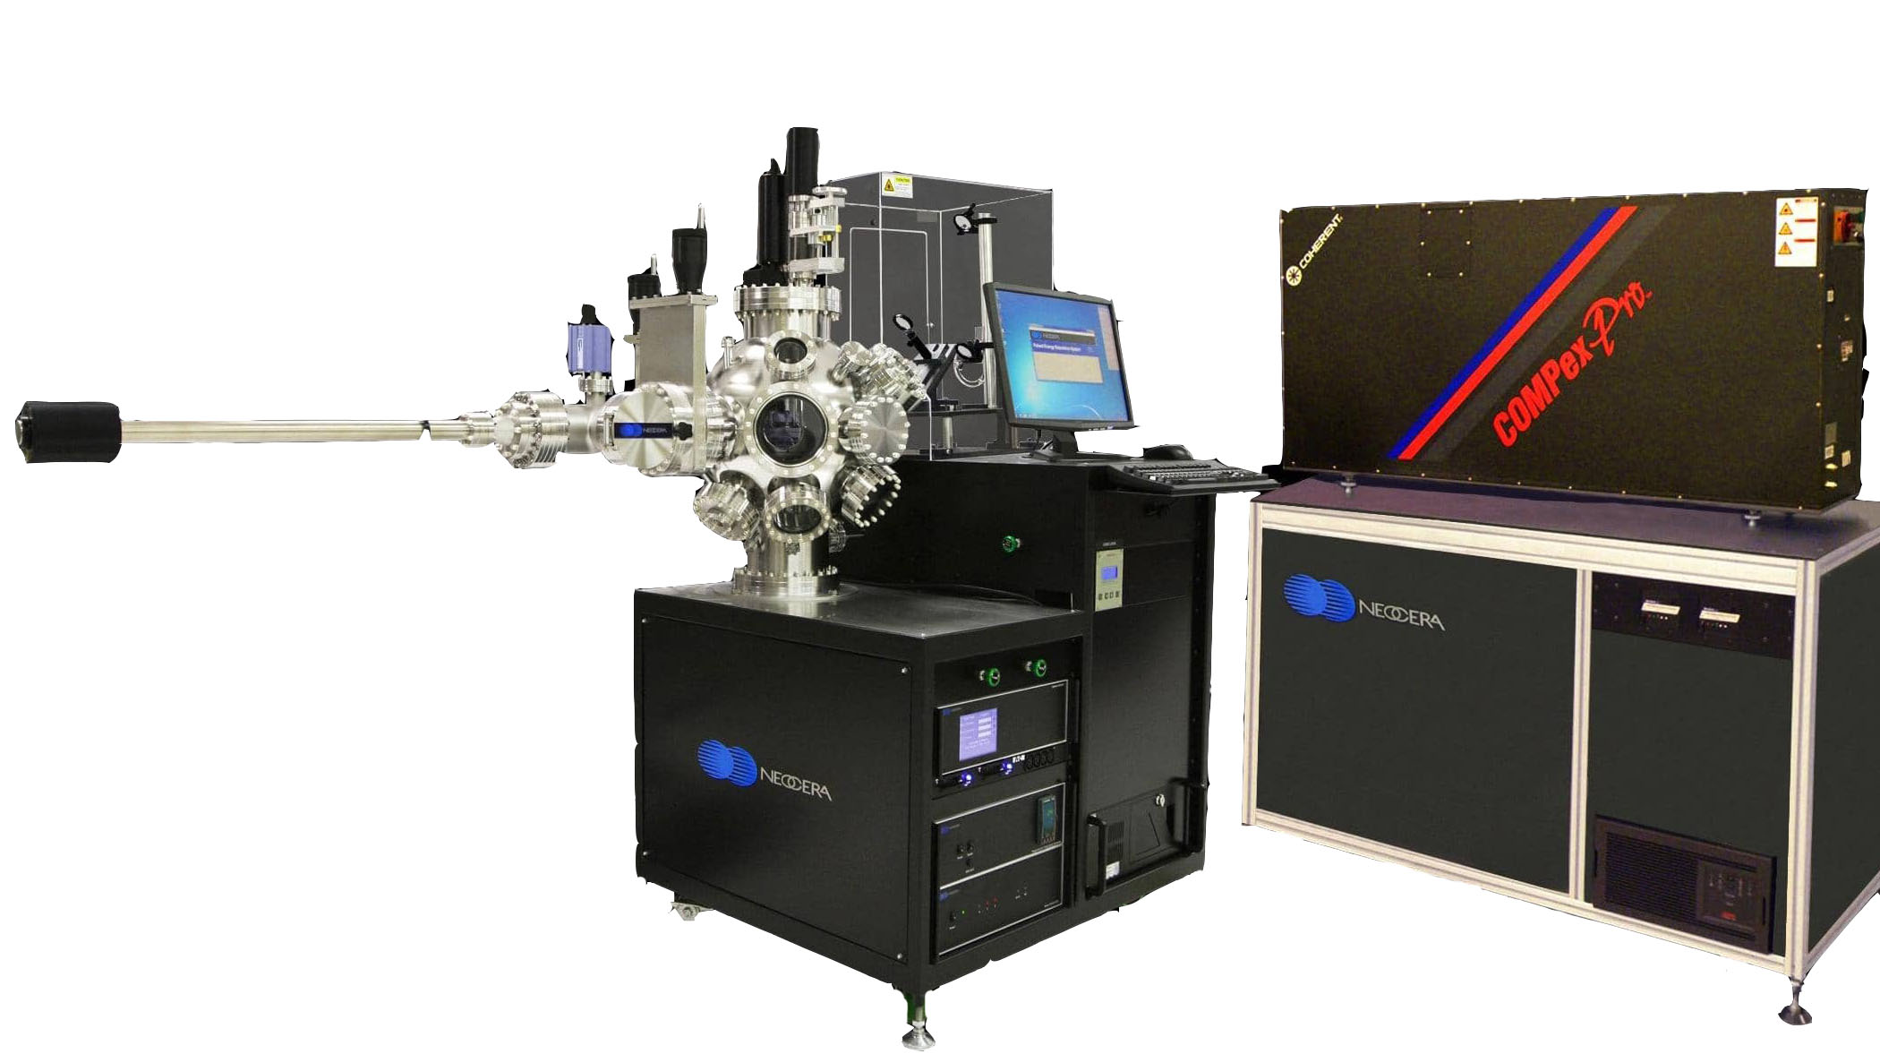
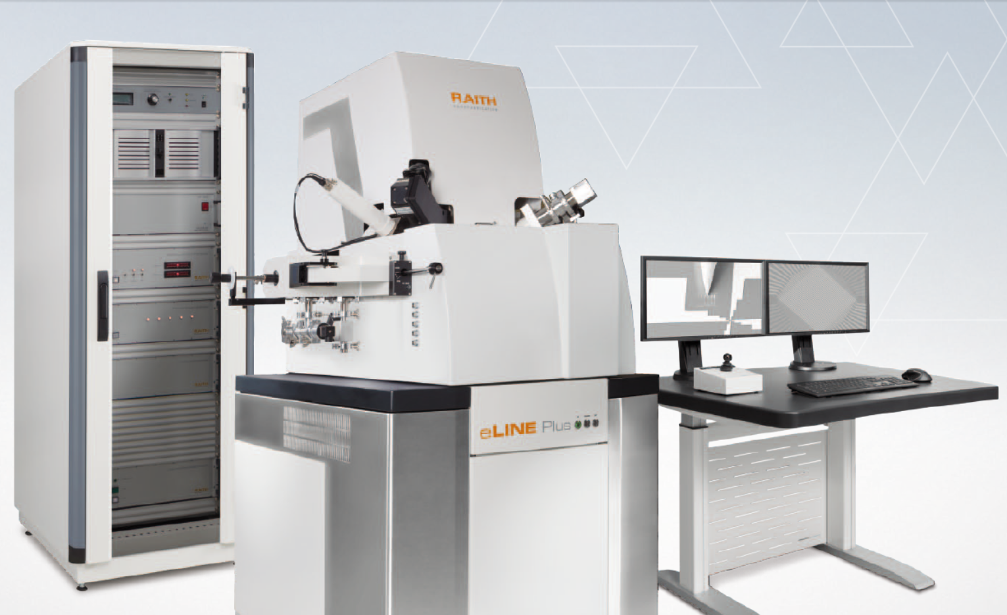
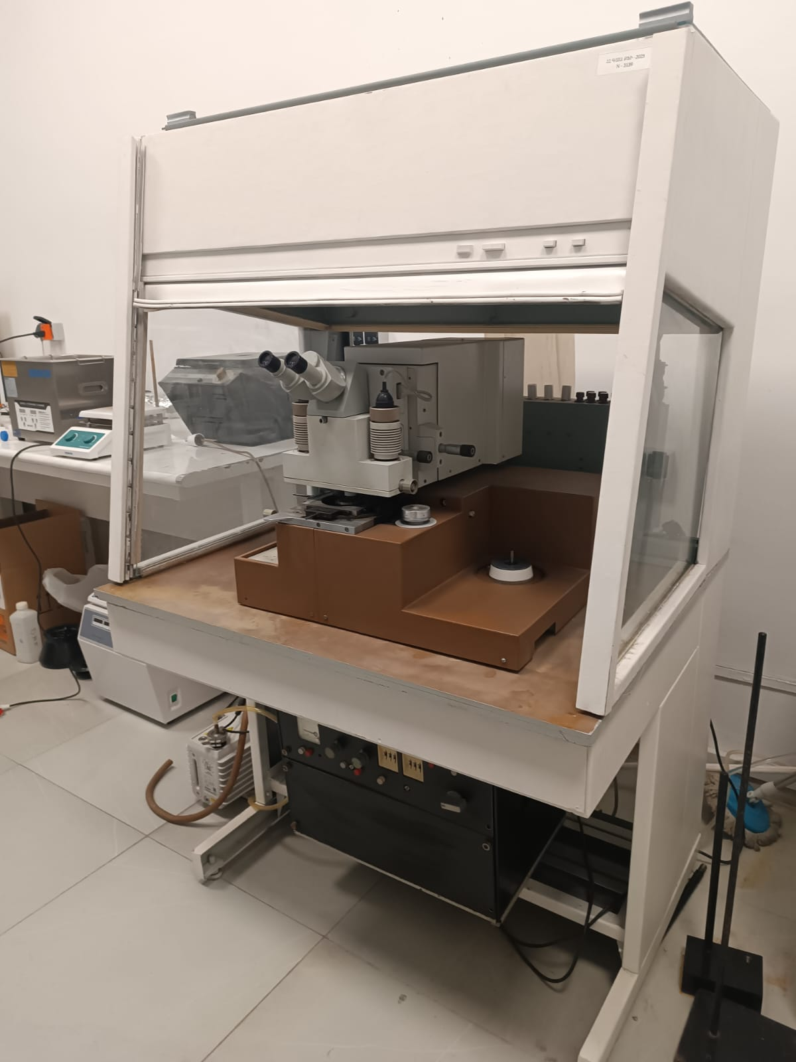
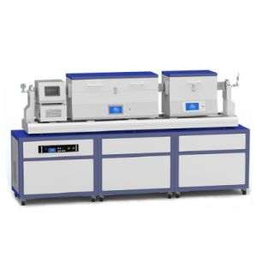
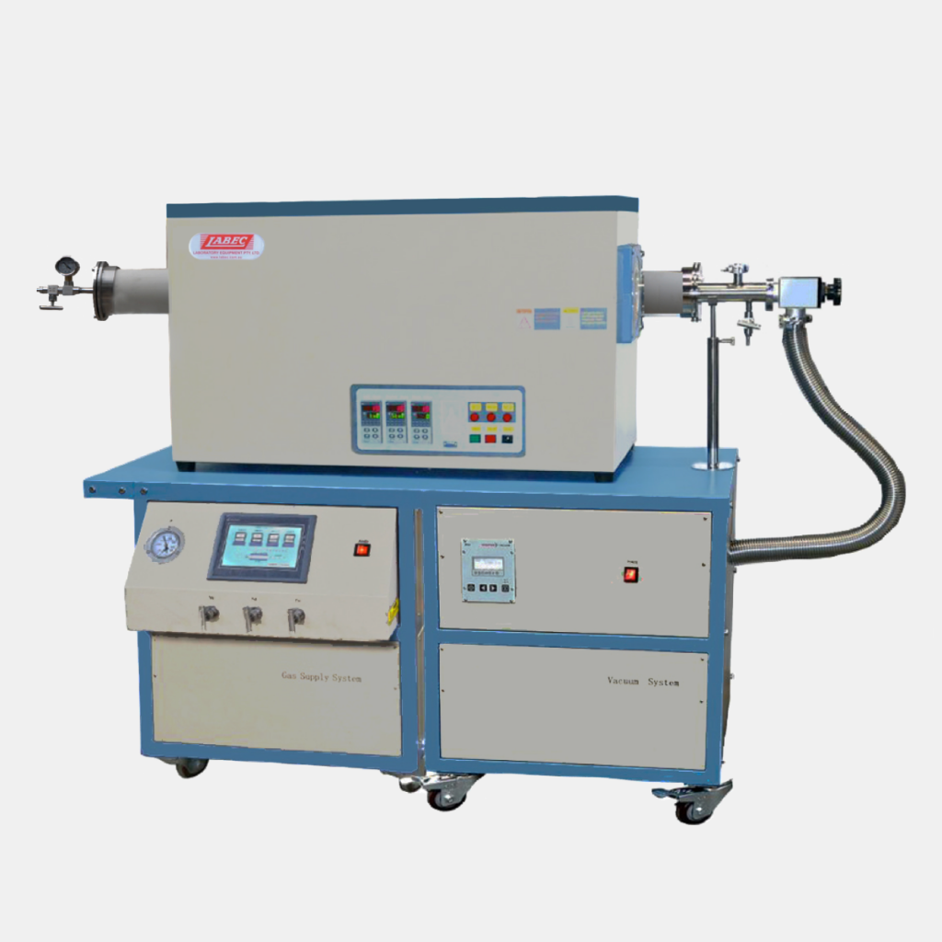
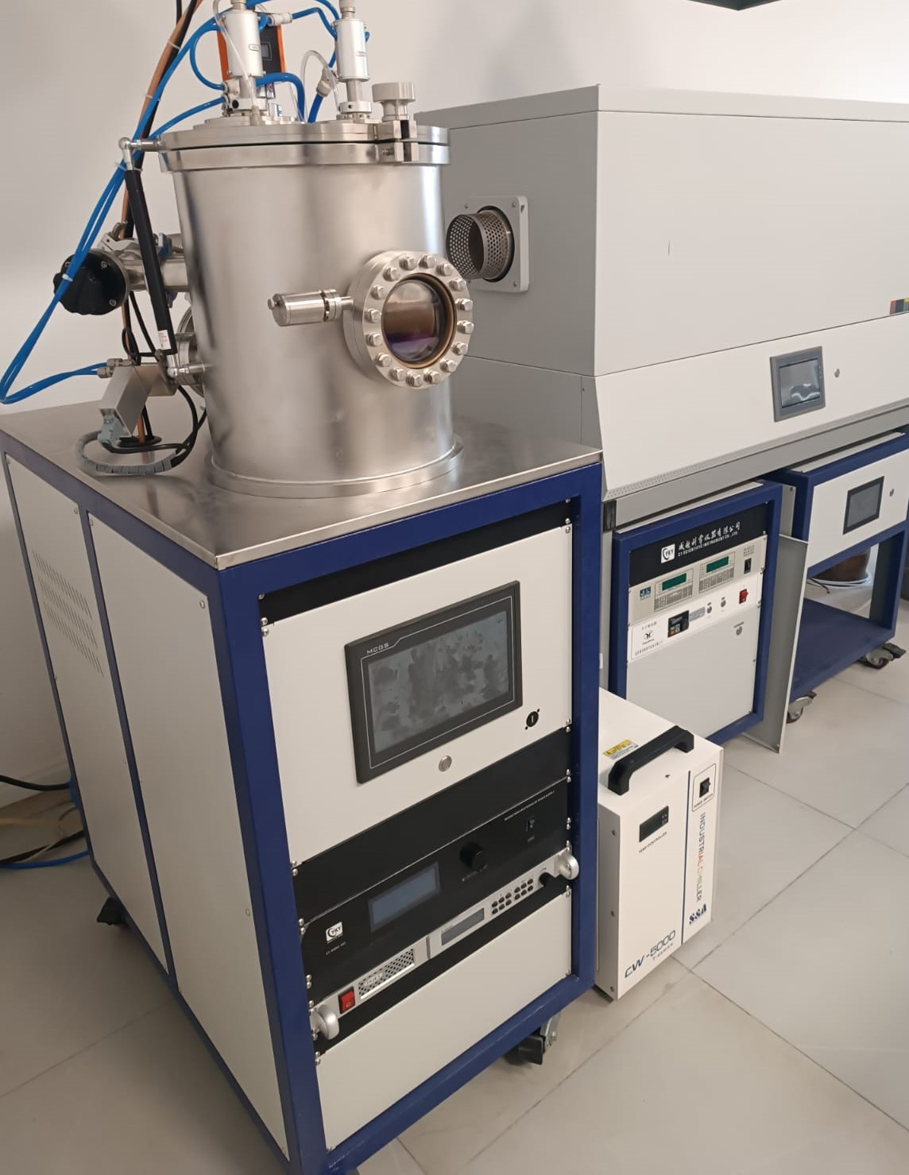
ICNT acquires state-of-the-art devices and equipment
ՀՀ ԳԱԱ Ա․Բ․ Նալբանդյանի անվան քիմիական ֆիզիկայի ինստիտուտ
Pioneer 180 PLD System
EBL Electron beam lithography
Mask aligner & UV exposure system
Plasma-enhanced CVD System
Thermal CVD System
RF & DC magnetron sputtering

Slide 6
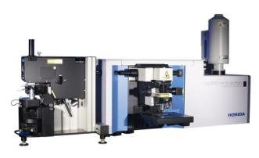
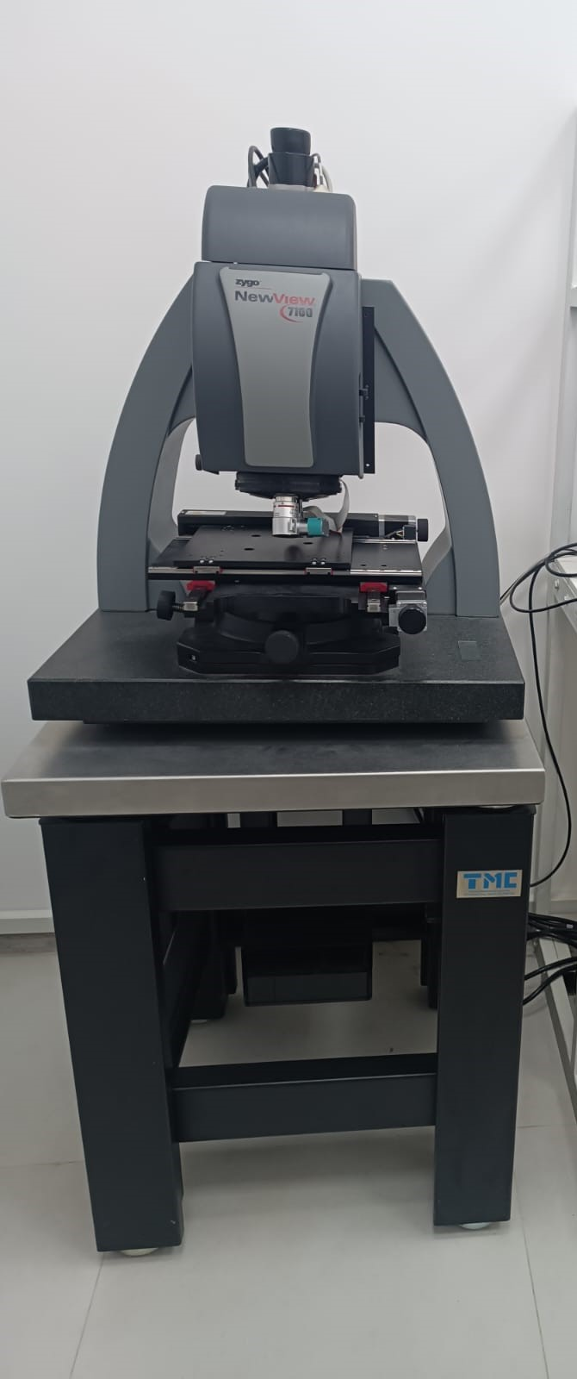
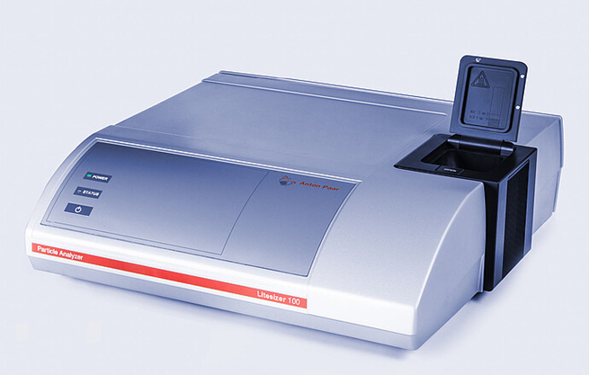
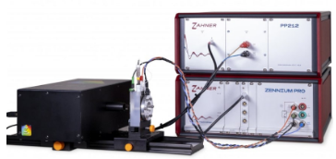
Characterization Technologies of Nanosystems
ՀՀ ԳԱԱ Ա․Բ․ Նալբանդյանի անվան քիմիական ֆիզիկայի ինստիտուտ
LabRAM Nano AFM-Raman (TERS System)
Litesizer 500
Dynamic Light Scattering
CIMPS-QE/IPCE -UV Photovoltaic/Photoelectrochemical System
ZYGO NEW VIEW 7100
Non-contact optical surface profiler

Slide 7

The construction of the Clean Room is in progress (ISO 8 to ISO 5 class, with an area of 120 m²)․

Slide 8
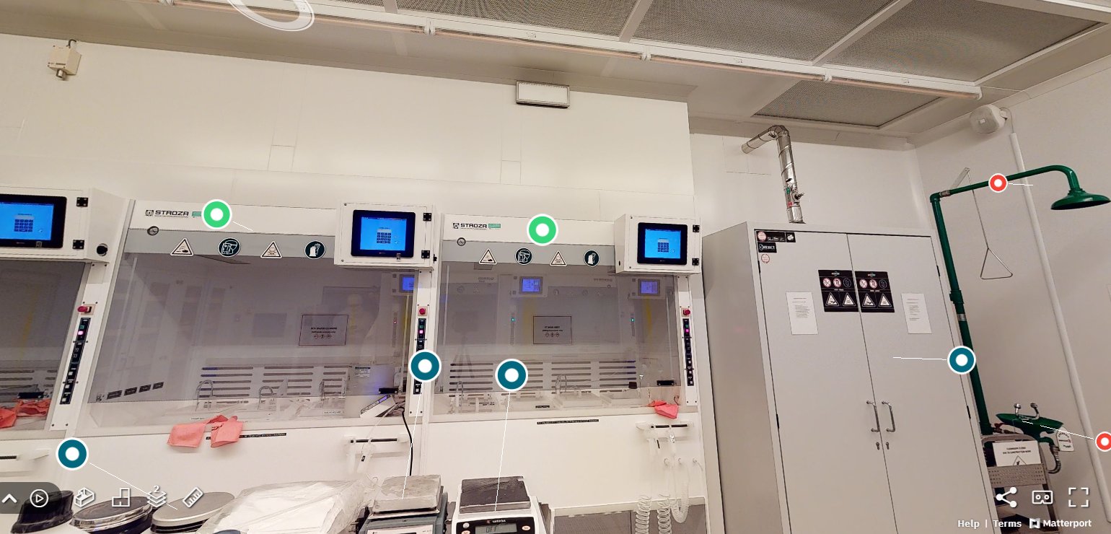
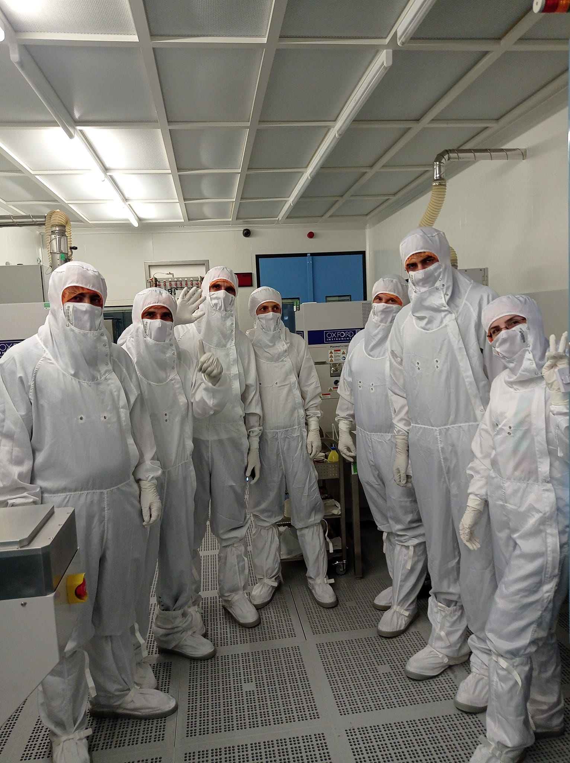
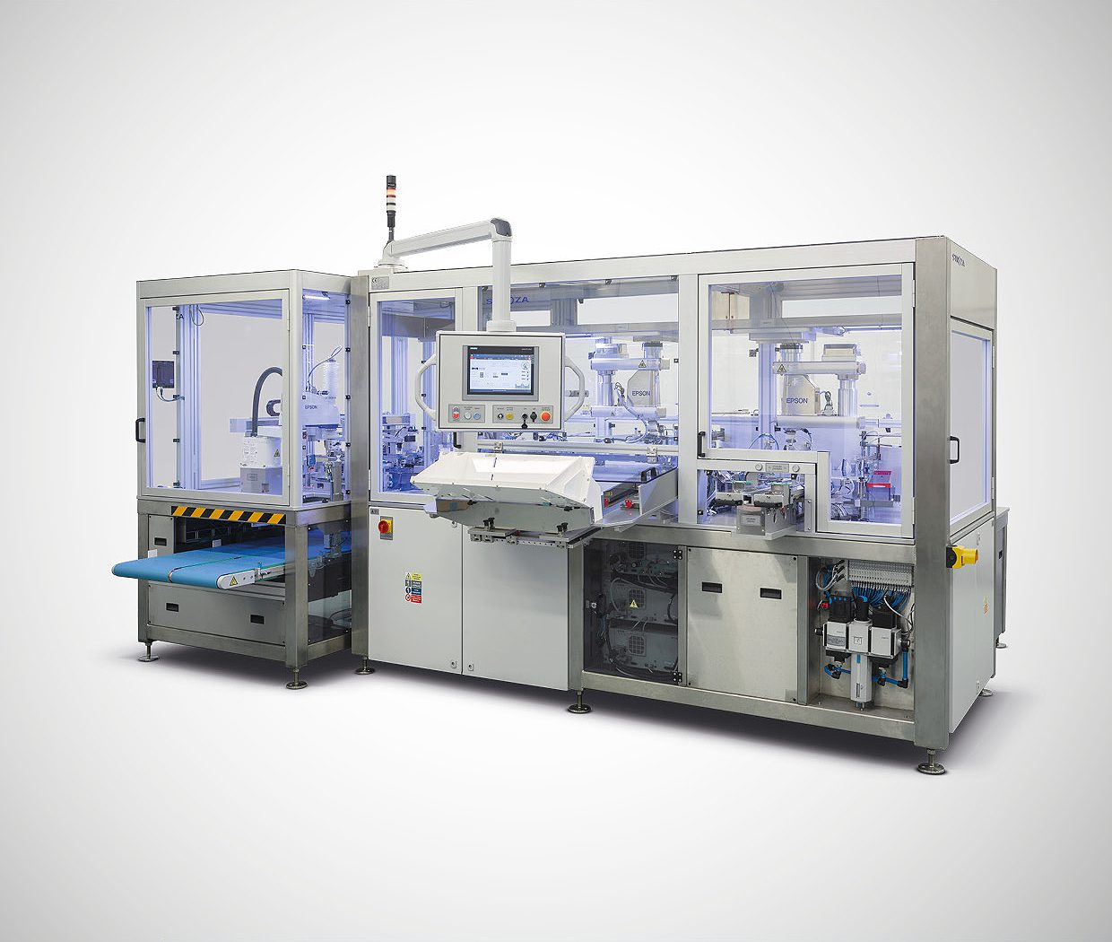
Six members of our group have completed an internship at the CEITECH Nano Center.

Slide 9
Նախագծի նպատակը և խնդիրները
Նախագիծը նվիրված է առաջադեմ նյութերով ինտեգրված միկրո/նանո-էլեկտրամեխանիկական համակարգերի (ՄԷՄՀ/ՆԷՄՀ) ստացմանը, բնութագրմանը և դրանց հենքի վրա նանո-բիոսենսորների նախագծմանը և պատրաստմանը։
ՄԷՄՀ/ՆԷՄՀ տեխնոլոգիաները համատեղում են էլեկտրոնային և մեխանիկական տարբեր բաղադրիչներ միևնույն մանրաչափային ինտեգրալային հարթակում՝ ապահովելով բարձր զգայունություն, արագագործություն և էներգիարդյունավետություն։
Այդպիսի համակարգերից են նանո-բիոսենսորները, որոնք կարող են հայտնաբերել առանձին մոլեկուլներ, և պահանջված են բժշկական ախտորոշման և շրջակա միջավայրի մոնիտորինգի գործում։
Նախագծի շրջանակներում ՄԷՄՀ/ՆԷՄՀ տեխնոլոգիաների բնութագրերի բարելավման նկատառումով՝ մեր կողմից դիտարկվում են հետևյալ առաջադեմ 2D նյութերի՝
գրաֆեն, ածխածնային նանոխողովակներ (CNT),
մոլիբդենի դիսուլֆիդ (MoS₂)
վոլֆրամի դիսուլֆիդ (WS₂)
ինչպես նաև մեկուսիչ նյութերի՝ հեքսագոնալ բորի նիտրիդ (H-BN), սիլիցիումի երկօքսիդ (SiO₂), հաֆնիումի երկօքսիդ (HfO₂) և ալյումինի եռօքսիդ (Al₂O₃), ստացման, բնութագրման և դրանց հենքի վրա նանո-բիոսենսորների պատրաստման հնարավորությունները։

Slide 10

Thermal and Plasma-Enhanced CVDs

Slide 11

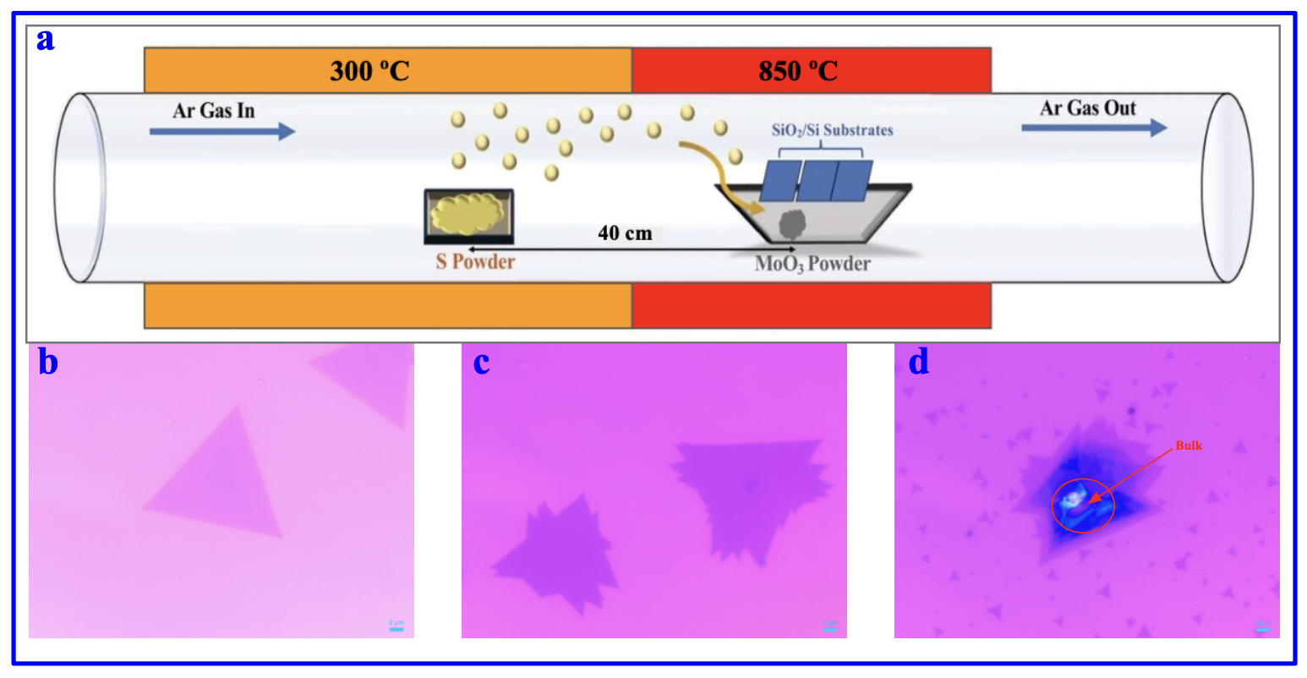
MoS₂ ատոմական շերտերի ստացում CVD եղանակով
Օպտիմալացված պայմաններում E12g (384.7 սմ-1) և A1g (404 սմ-1) A1g-E12g գագաթների միջև տարբերությունը կազմում է 19.3 սմ-1, ինչը վկայում է MoS2 մոնոշերտ բյուրեղի առաջացման մասին, իսկ եռանկյուն միաշերտ բյուրեղները հասնում են 40-50 մկմ չափերի:

Slide 12
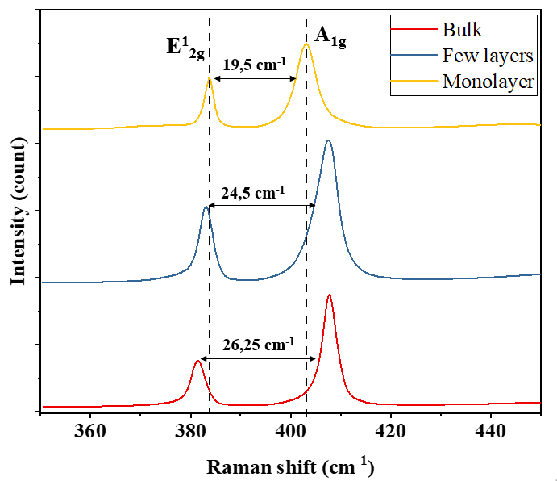
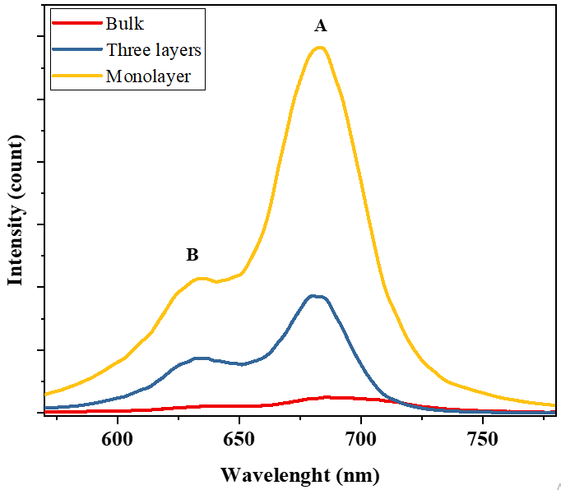
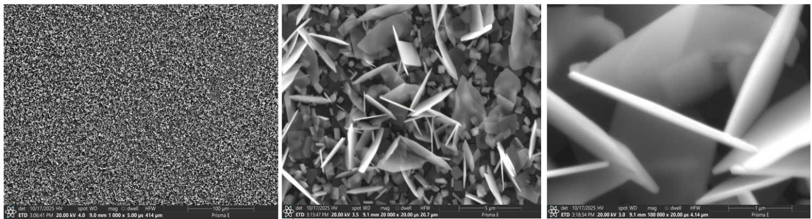
MoS₂ flake CVD synthesis

Slide 13
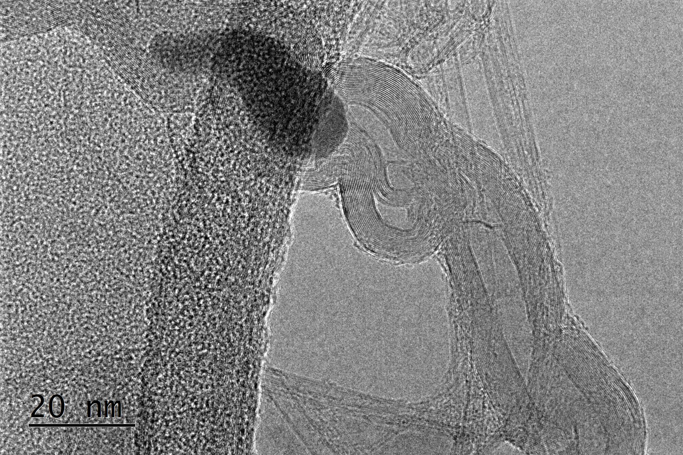
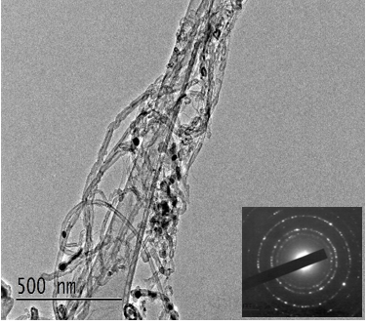
Ածխածնային նանոխողովակների ստացում CVD եղանակով
Արդյունքները ընդգծում են կատալիզատորի կազմի և սինթեզի տեխնոլոգիական պարամետրերի ազդեցությունը ԱՆԽ-ների արդունավետ ձևավորման և որակի օպտիմալացման գործում: FeMo/MgO կատալիզատորը ցուցաբերել է բարձր կայունություն՝ նպաստելով նանոխողովակների երկարատև աճին՝ արդյունաբերական կիրառությունների համար զգալի մասշտաբայնացման ներուժով:

Slide 14
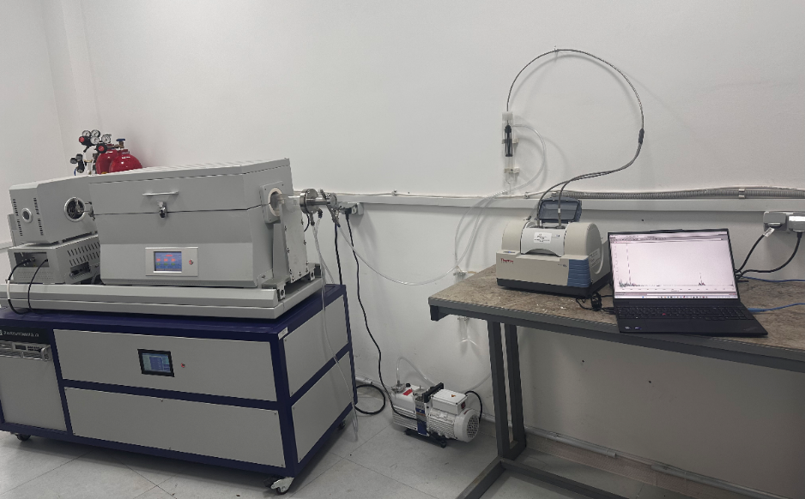
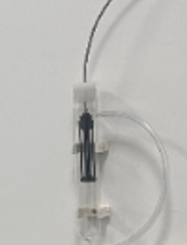
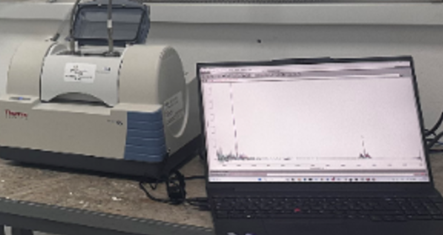
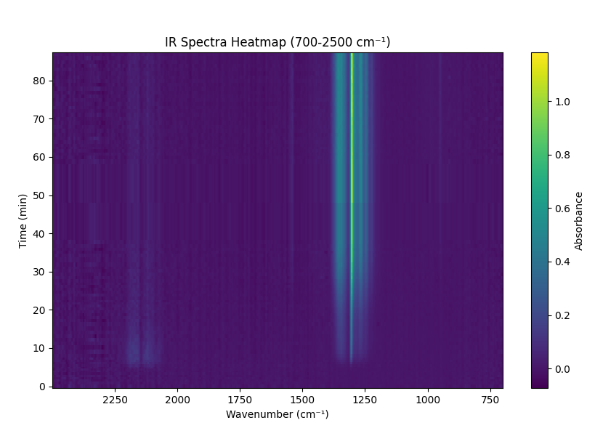
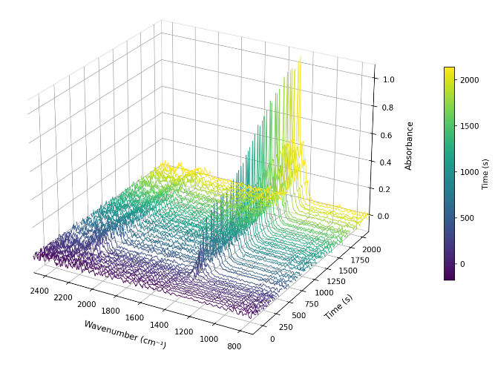
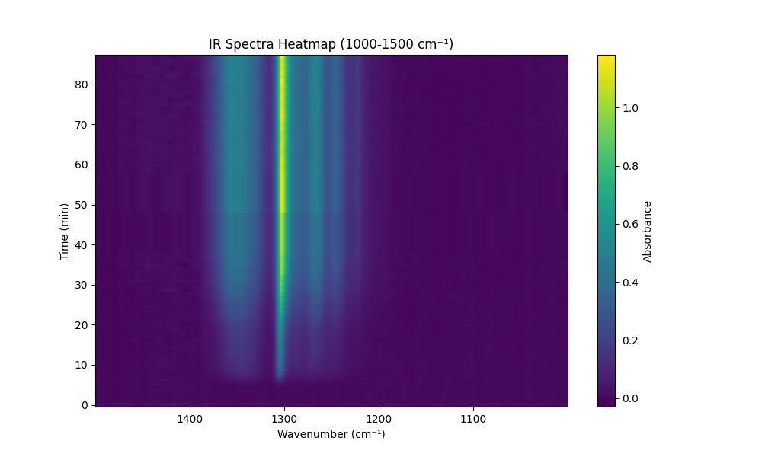
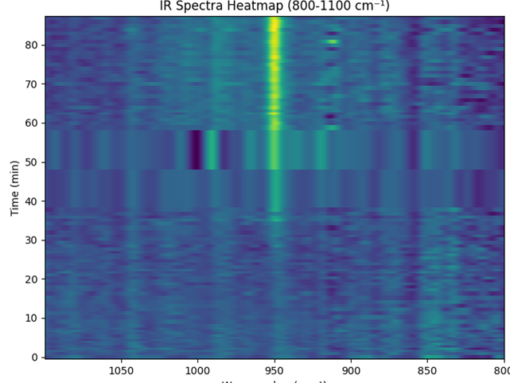
CVD պրոցեսի զարգացում «In-situ» ԻԿ սպեկրաչափական եղանակով Art-Photonics
Fig. 5 Heatmap for methane band taken from 1000${cm}^{−1}$ to 1500${cm}^{−1}$

Slide 15
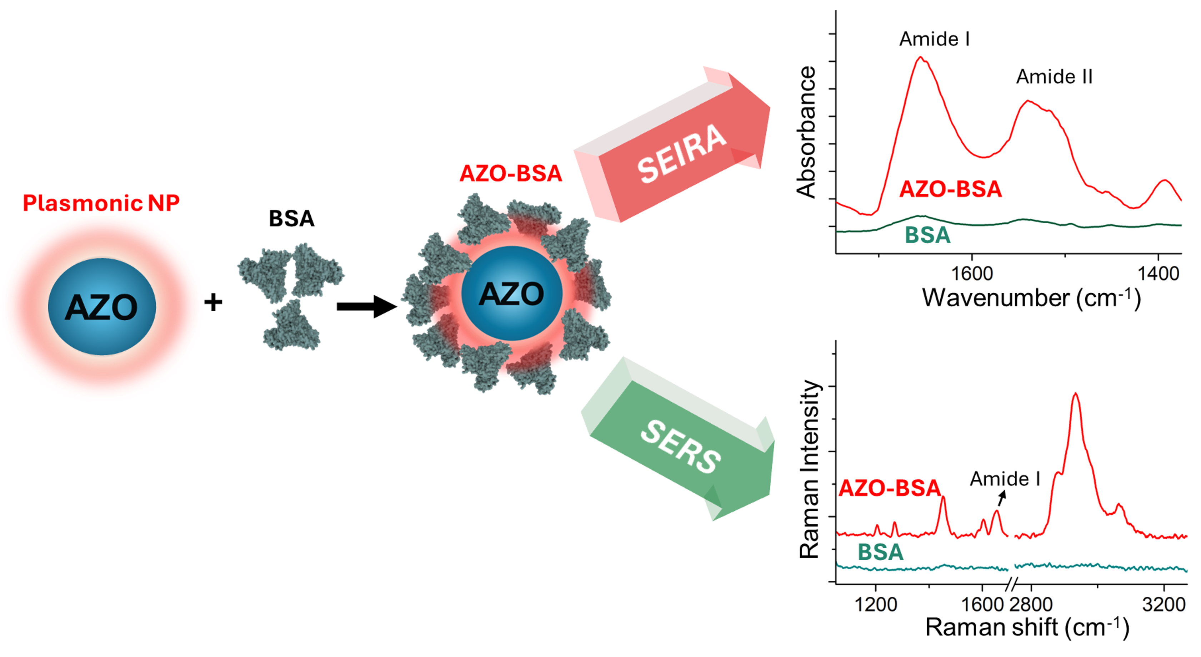
Novel observation of SEIRA and SERS in aluminum-doped ZnO–BSA protein corona complexes

Slide 16
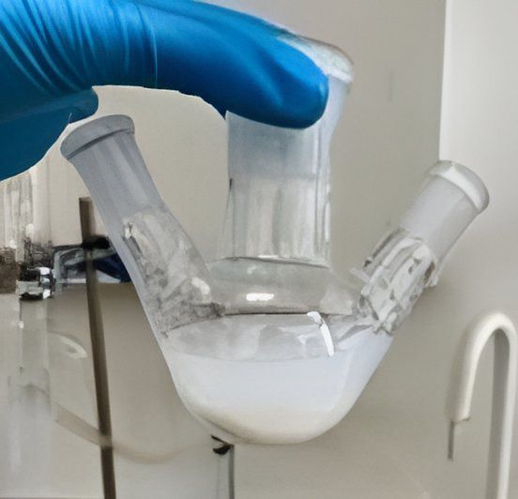
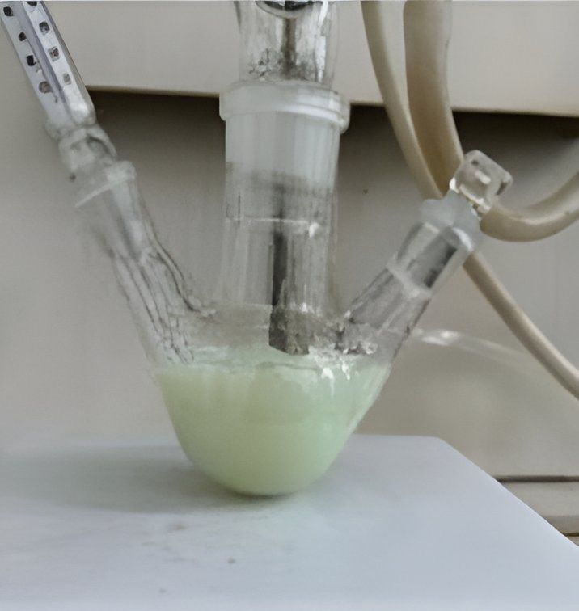
Synthesis, solution-based reflux method
ZnO
AZO

Slide 17
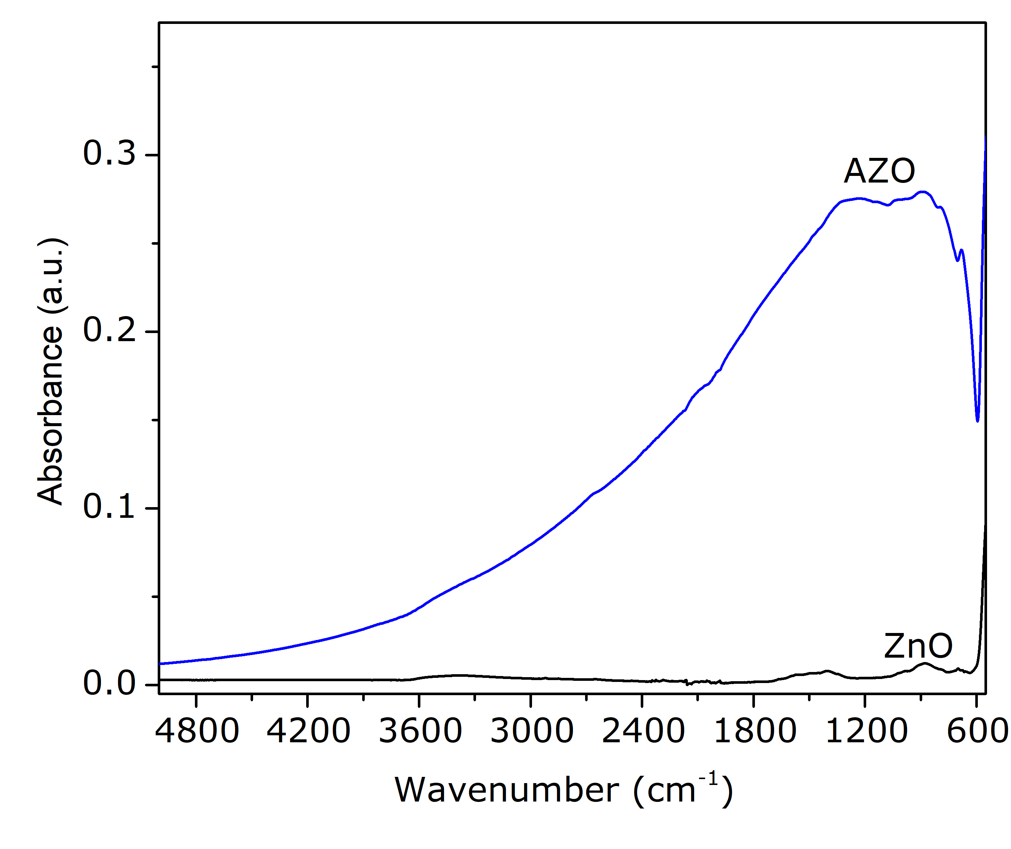
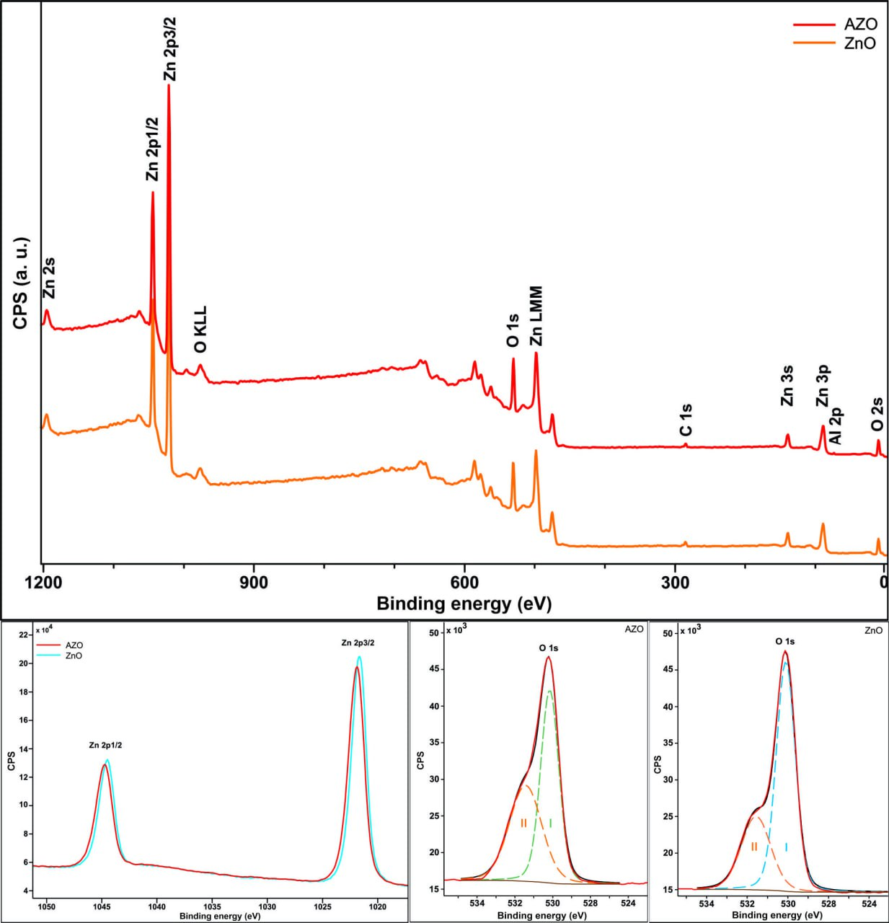
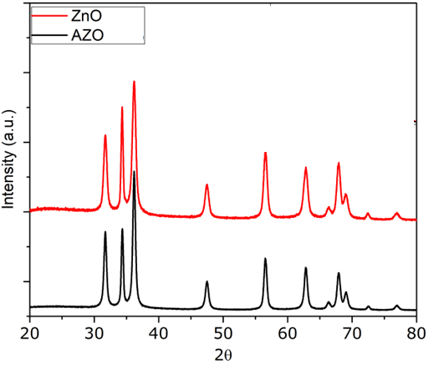

Synthesis and Characterization of Al-Doped ZnO Nanoparticles
LSPR peak
Notes:
AZO , remove (2)
New scale for TEM
Remove the small XRD zoom-in
The shift shows that the doing has occurred, Zn sp3 hybridization , the distance is 23,1 eV, which shows there is no new phase in the system.

Slide 18

The AFM images display the spherical self-assembled AZO nanoparticles (a) and AZO-BSA protein corona complexes (b, c), as well as cross section profile (d) of the line on the (c).

Slide 19

Dynamics of BSA Fluorophore Quenching and Molecular Interaction Dynamics
Zeta potential and hydrodynamic diameter change
Quenching of the BSA fluorescence
Zeta potential | Zeta potential | Hydrodynamic diameter
AZO | 28 mV | 131 nm
BSA | -0.8 mV | 28 nm
AZO-BSA | -20 mV | 238 nm
Litesizer 500
Dynamic Light Scattering
Notes:
- The BSA Fluorescence is mainly dominated with Tryptophan (Trp) residue fluorescence which peaks at 340 nm.
- The Fluorescence of Trp is quenched as AZO concentration is added, because of the complex formation, the Trp goes to its ground state , and doesn’t emit fluorescence after that.

Slide 20



Spectroscopic Analysis of AZO-BSA Complexes: FTIR Observations
Amide I
Amide II
Astghik S. Tsokolakyan, Vardan A. Hayrapetyan, Heriqnaz V. Asatryan, Avetis S. Simonyan, Alexandr Dejneka, Mkrtich A. Yeranosyan // Novel observation of SEIRA and SERS in aluminum-doped ZnO–BSA protein corona complexes / Optical Materials, 2026, 174, 118036. Q1, IF=4.2
Notes:
FT IR spectra
- amide 1 peak is around - around 1650 cm-1
- amide 2 peak is around 1550 cm-1
We can see from the FT IR that the BSA –AZO (with 1 mg/ml BSA) displayed stronger amide peaks than the pure BSA (1 mg/mL)
Here the enhancement factor was around 4.5 : absorbance (BSA 1– blue color)/absorbance (BSA 2 – red color)
AZO-BSA Concentrations
- Here we can see that varying BSA concentrations were added to the AZO and compared to the 1 mg/mL (10-6M) BSA
As we can see the 0.1 mg/mL from AZO - BSA is around same intensity as the 1 mg/mL pure BSA, which means that there is 10 fold enhancement
The same 10x enhancement factor was observed for 0.5 mg/mL (BSA) AZO-BSA and 1 mg/mL (BSA) AZO-BSA as compared to their pure BSA controls
By controlling the experiments higher enhancement factor of 10x was achieved
The FT IR spectra was obtained by drop casting on CaF2 window (20 uL drops)

Slide 21


Slide 22

Plasma shapes at various pulse energies and process pressures
50mtorr
100 mTorr
150 mTorr
250 mJ
50mtorr
100mtorr
150mtorr
400 mJ

Slide 23


AFM-SEM

Slide 24












50 mTorr, 250 mJ
50 mTorr, 400 mJ
100 mTorr, 250 mJ
100 mTorr, 400mJ
150 mTorr, 250 mJ
150 mTorr 400mJ

Slide 25


Rmax | 123.165 nm
Ra | 1.235 nm
Rq | 2.591 nm
Rtm | 46.255 nm
Rz | 69.194 nm
R3z | 52.585 nm
H | 3.688 nm
Rsk | -9.86
Rku | 243.95
Wmax | 20.744 nm
Wa | 0.962 nm
Wq | 1.281 nm
Imax | 1059 nm
Ia | 4.253 nm
Iq | 20.354 nm
Area | 469um x 352um

Slide 26


Slide 27





Օպտիկական բազմաշերտ ֆիլտր
TiO₂
SiO₂
22 շերտ
TiO₂
SiO₂
TiO₂
SiO₂
nBK7

Slide 28


C4D Սենսորներ
HfO₂- 60nm
SiO₂ – 500 nm
145 nm Ni
5nm Cr
Si – 575 um
HfO₂
Ni
SiO₂
Սենսորի լայնական կտրվածքը
Սենսորի երկրաչափությունը
Սենսորի ֆոտոպատկերը
Անհպում Չափումներ
Capacitively Coupled Contactless Conductivity Detection (C4D) տեխնոլոգիան թույլ է տալիս իրականացնել բարձր ճշգրտության էլեկտրահաղորդականության չափումներ՝ առանց էլեկտրոդների և հեղուկի անմիջական շփման:
Մաքուր Միջավայր:Պատրաստված է CEITEC Nano RI-ի ISO 5 կարգի մաքուր սենյակներում:
Նյութագիտություն: Սենսորների պատրաստման ծախսատարության նվազեցում՝ հրաժարվելով ազնիվ մետաղների (Au, Pt) կիրառումից:
Կայունություն: Դիէլեկտրիկ շերտը բացառում է կոռոզիան և աղտոտումը:

Slide 29








Պատրաստման գործընթացը CEITEC-ում
Հիմքի նախապատրաստում
500նմ SiO₂
Ֆոտոլիթոգրաֆիա
դրական ֆոտոռեզիստ AZ514h
Մոդելի կառուցում
MicroWriter 3 DWL
Պլազմային փորագրում (RIE)
Անիզոտրոպ փորագրում 150նմ
Մետաղների նստեցում
5nm Cr / 145nm Ni
Ֆոտոռեզիստի հեռացում
Կոնտակտների ծածկում
Ատոմաշերտային նստեցում (ALD)
60 nm HfO₂

Slide 30


Մանրաչափային դաշտային տրանզիստորների նախագծում, պատրաստում և բնութագրում՝
առաջադեմ լիտոգրաֆիական տեխնոլոգիաների կիրառմամբ
Նախատեսվում է․ նախագծել, պատրաստել և բնութագրել մանրաչափային դաշտային տրանզիստորներ՝
առաջադեմ հաղորդիչ (ածխածնային նանոխողովակ և գրաֆեն)
բարձր k-ով մեկուսիչ նյութի՝ HfO₂ (կամ Al₂O₃) օգտագործմամբ։
Այս նյութերը ապահովում են ավելի լավ փականային կառավարում, նվազ արտահոսքային հոսանք և բարձրփոխահաղորդականություն՝ բարելավելով տրանզիստորի աշխատանքը նանոչափային տիրույթներում։

Slide 31




Պատրաստման ընթացքը CEITEC-ում
Կոնտակտների նախագծում
ֆոտոլիտոգրաֆիայի կիրառմամբ (5մկմ)
Էլեկտրոնաճառագայթային լիտոգրաֆիայի կիրառմամբ (50-500նմ)

Slide 32





Արդյունքներ
100 նմ բնութագրական չափերով ոսկու կոնտակտային սանրեր պատրաստված էլեկտրոնաճառագայթայինն վիմագրմամբ
5 մկմ բնութագրական չափերով ոսկու կոնտակտային սանրեր պատրաստված ֆոտովիմագրմամբ

Slide 33




Conferences and activities 2025
New Trends in Chemistry
2025
Laboratory courses

Slide 34
Six members of our group have completed an internship at the CEITECH Nano Center.

Slide 35


Visit of International partnerof the project and signed the memorandum of understanding between the institutes FZU and ICHPH

Slide 36






Alexander Dejneka, Ph.D
Institute of Physics of the Czech Academy of Sciences
Head of the Division of Optics, Head of the Department of Optical and Biophysical Systems
**H-index 36
Michal Urbánek, Ph.D
Brno University of Technology
(CEITEC BUT)
Head of CEITEC
Nano Research Infrastructure
**H-index 10
Prof. Dr. Hirakawa Kazuhiko, Institute of Industrial Science (IIS) University of Tokyo
Quantum Semiconductor Electronics Laboratory Hirakawa Group
**H-index 53
Prof. Dr. Artem Badasyan
University of Nova Gorica, Slovenia
**H-index 13
Prof. Dr. Michael Schoening
FH Aachen University of Applied Sciences ·
Director of the Institute of Nano- and Biotechnologies
**H-index 64
Prof. Dr. Arshak Poghossian
FH Aachen University of Applied Sciences · Institute of Nano- and Biotechnologies
**H-index 49

Slide 37






Collaborations and resources
Institute of Nano-biotechnologies, FH Aachen, Germany
CEITEC, Central European Institute of Technology, Czech Republic
FZU, The Institute of Physics, Czech Republic
Nova Gorica University, Slovenia
Ruder Boskovic institute, Croatia

Slide 38
International Colaboration
Erasmus+ 2023-1-SI01-KA171-HED-000122882
Key Action 1: -- Mobility for learners and staff -- Higher Education Student and Staff Mobility; participants: Yerevan State University and A.B. Nalbandyan Institute of Chemical Physics (IChPh) NAS RA , Armenia; University of Nova Gorica (UNG), Slovenia, UNG coordinator A. Badasyan, IChPh coordinator M. Yeranosyan 2026.
NATO Science for Peace and Security (SPS)
Programme SPS-supported Multi-Year Projects ։ Towards personalizedenvironmental UVmonitoring using quantumcomplex oxide films․
Advanced Functional Thin Film Processing and PLD Technology Development
Industrial R&D Collaboration with Huawei
Research and Development (R&D) of advanced functional thin-film deposition technologies
Selection and optimization of suitable carrier materials for target fabrication
Prototype target manufacturing and process validation
Development and optimization of Pulsed Laser Deposition (PLD) process parameters
Arrangement and optimization of deposition tools, vacuum systems, and supporting hardware
Prototyping of advanced functional thin-film samples by the ICNT research team
Experimental deposition trials and technology development for high-quality thin films and coatings
Thin-film testing and characterization
Iterative process optimization based on characterization feedback and engineering analysis
Technical reporting, process documentation, packaging, and delivery of developed samples
Project Outcome
Development of advanced PLD-based fabrication technology and prototyping workflow for next-generation multifunctional thin-film systems and industrial applications.

Slide 39






Slide 40

Շնորհակալություն

